Slide 1
คู่มือการใช้งาน ฐานข้อมูลการบริหารโครงการ บริหารสัญญา และการบริหารหนี้
MOVE FOR FUND TEAM

Slide 2
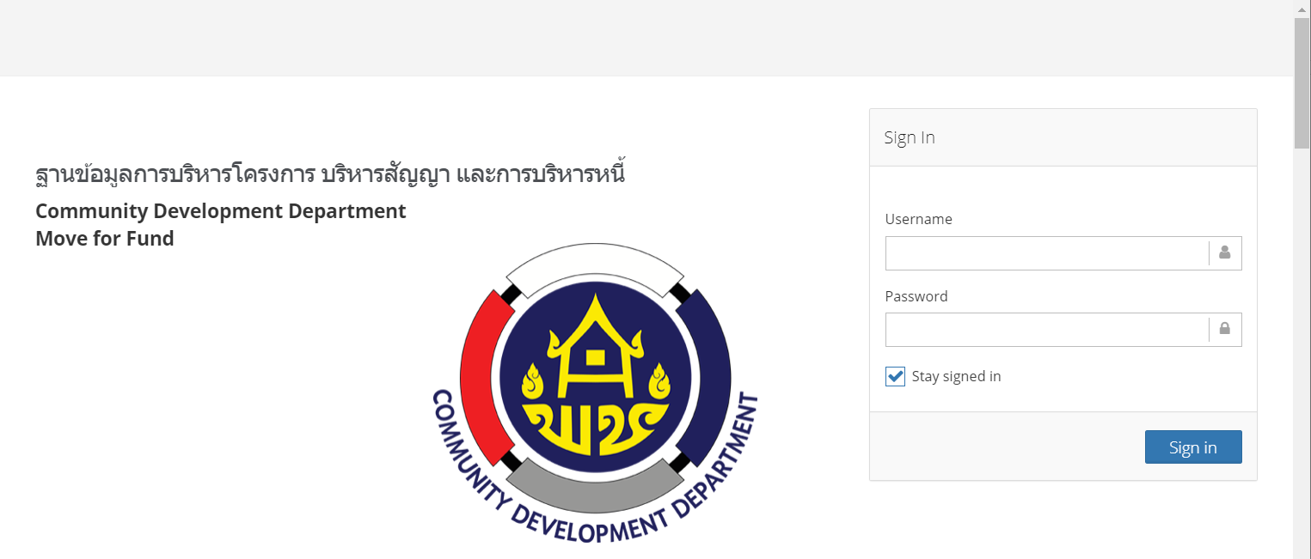
เข้าสู่ระบบที่ www.cddmff.com

Slide 3
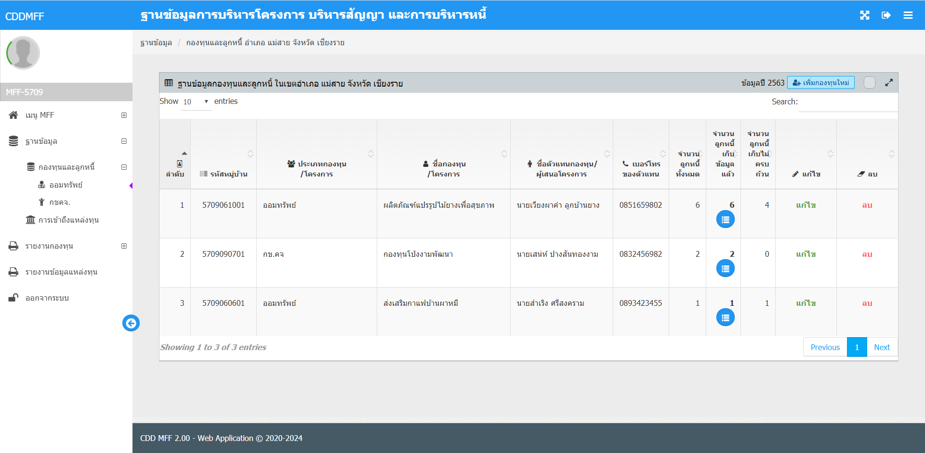
หน้าจอฐานข้อมูลการบริหารโครงการ บริหารสัญญา และการบริหารหนี้
(หน้าจอและข้อมูลตัวอย่าง)

Slide 4
ฟังค์ชั่นการใช้งานหลักของระบบ
กองทุนและลูกหนี้
ข้อมูลพื้นฐานลูกหนี้จากแบบเก็บข้อมูล
แก้ไขรายละเอียดตามแบบเก็บข้อมูล
การเข้าถึงแหล่งทุน
รายงาน

Slide 5
ขั้นตอนการนำข้อมูลกองทุนเข้าระบบ
เพิ่มข้อมูลกองทุนใหม่
เพิ่มข้อมูลลูกหนี้ในแต่ละกองทุน
2.1 ข้อมูลพื้นฐานลูกหนี้จากแบบเก็บข้อมูล
2.2 แก้ไขรายละเอียดตามแบบเก็บข้อมูล
*** ทำซ้ำข้อ 1 และ 2 จนครบทุกกองทุน และลูกหนี้ครบถ้วน
ดูผลวิเคราะห์

Slide 6
1. เพิ่มข้อมูลกองทุนใหม่

Slide 7
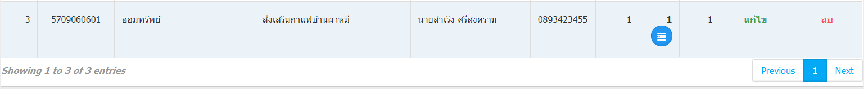
เมื่อเข้าสู่ระบบแล้วจะเห็นหน้าจอหลักดังนี้
เริ่มใช้งานจากตรงนี้
ปุ่มเพิ่มกองทุนใหม
1

Slide 8
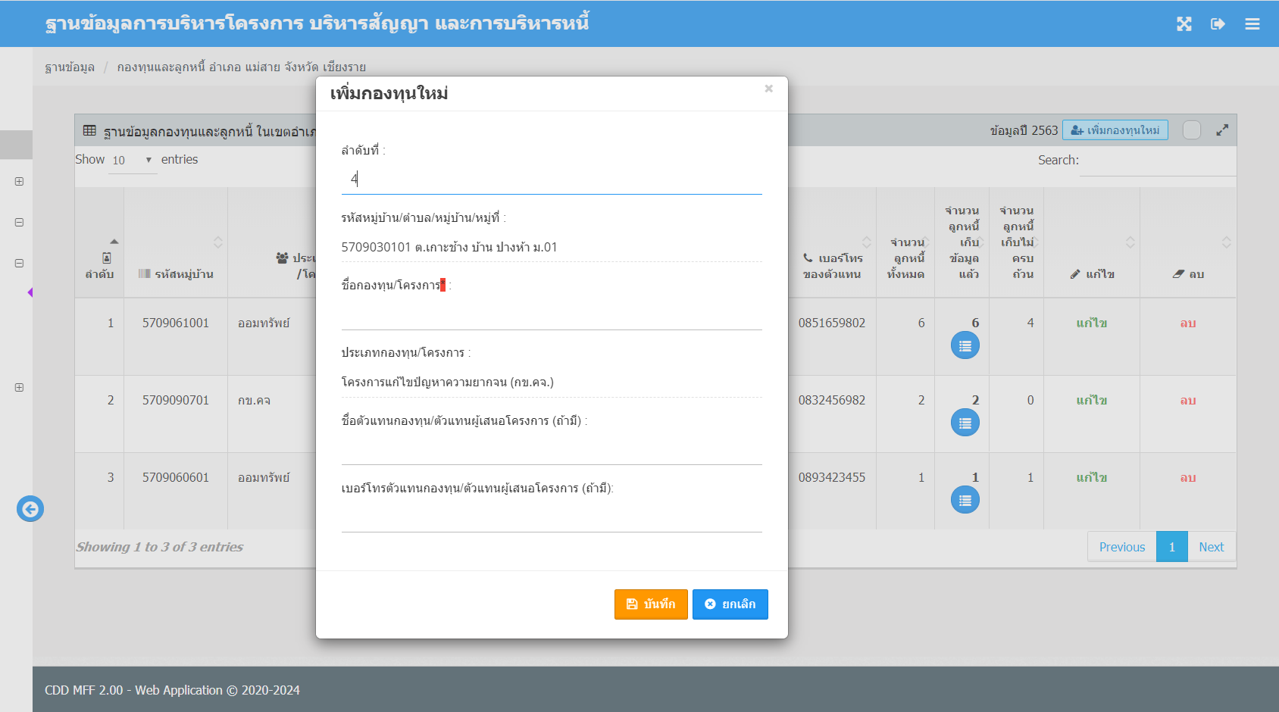
หน้าจอเพิ่มกองทุนใหม่

Slide 9
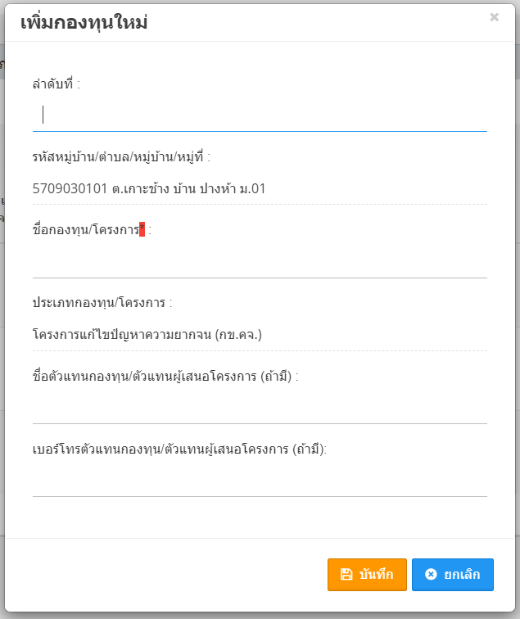
1. เพิ่มข้อมูลกองทุนใหม่
1.1 กรอกลำดับกองทุน
1.2 เลือกหมู่บ้าน
1.3 กรอกชื่อกองทุน
1.4 เลือกประเภทกองทุน
1.5 กรอกชื่อตัวแทนกองทุน (ถ้ามี)
1.6 กรอกเบอร์โทรตัวแทนกองทุน (ถ้ามี)

Slide 10
เมื่อเพิ่มกองทุนแล้ว จะปรากฎข้อมูลกองทุนในตาราง
1

Slide 11
2. เพิ่มข้อมูลลูกหนี้ในแต่ละกองทุน

Slide 12
2. เพิ่มข้อมูลลูกหนี้ในแต่ละกองทุน
1
คลิ๊กเพื่อเพิ่มข้อมูลลูกหนี้

Slide 13
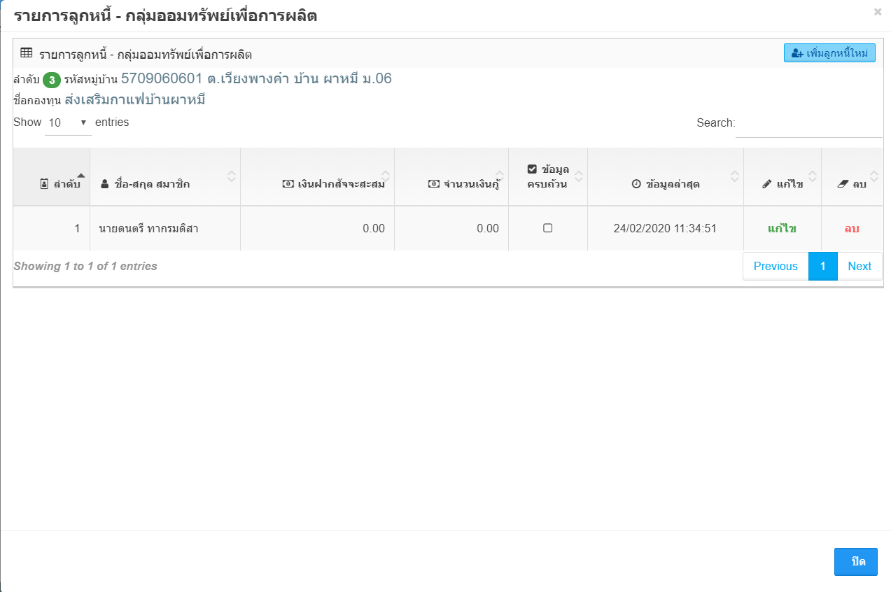
หน้าจอรายการลูกหนี้ ของกองทุนที่เลือก
คลิ๊กเพื่อเพิ่มลูกหนี้ใหม่

Slide 14
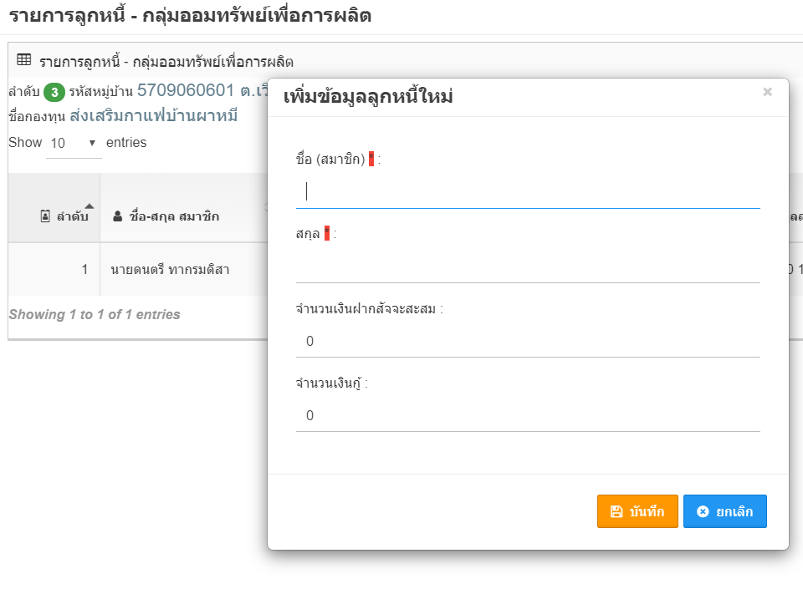
2.1 เพิ่มข้อมูลพื้นฐานลูกหนี้จากแบบเก็บข้อมูล

Slide 15
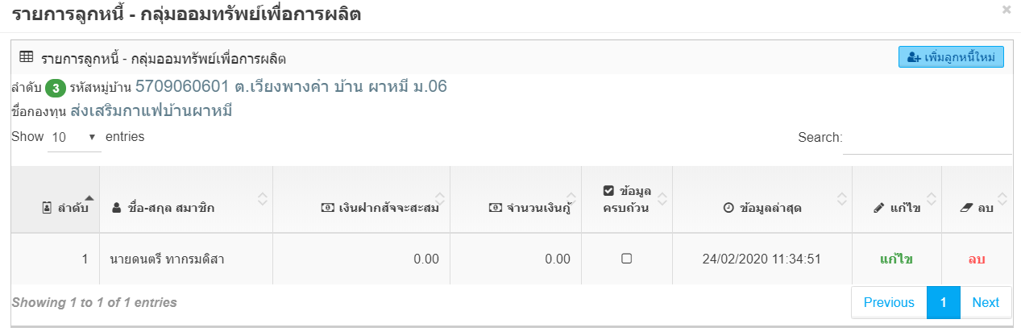
เมื่อเพิ่มลูกหนี้แล้ว จะปรากฎข้อมูลในตาราง
คลิ๊กเพื่อแก้ไขรายละเอียด
ตามแบบเก็บข้อมูล

Slide 16
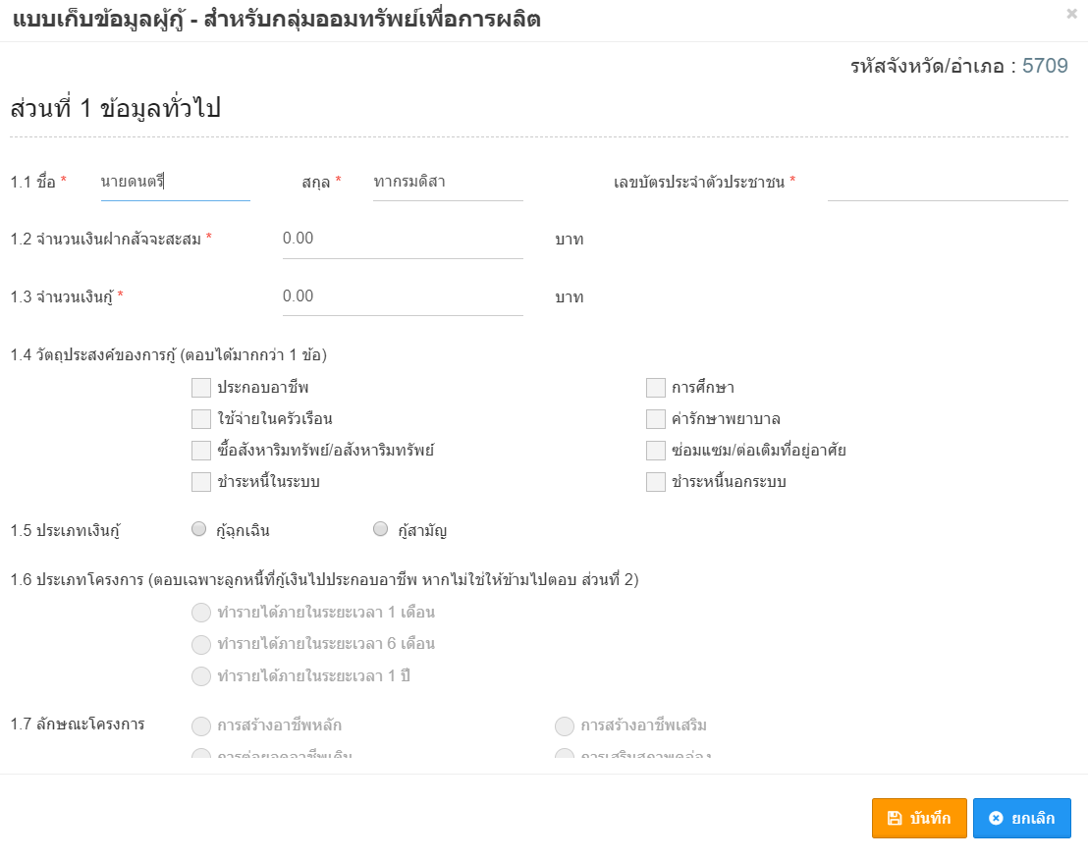
2.2 แก้ไขรายละเอียดตามแบบเก็บข้อมูล
*** กรอกข้อมูลตามแบบ
เก็บข้อมูลให้ครบถ้วน

Slide 17
3. ดูผลวิเคราะห์

Slide 18
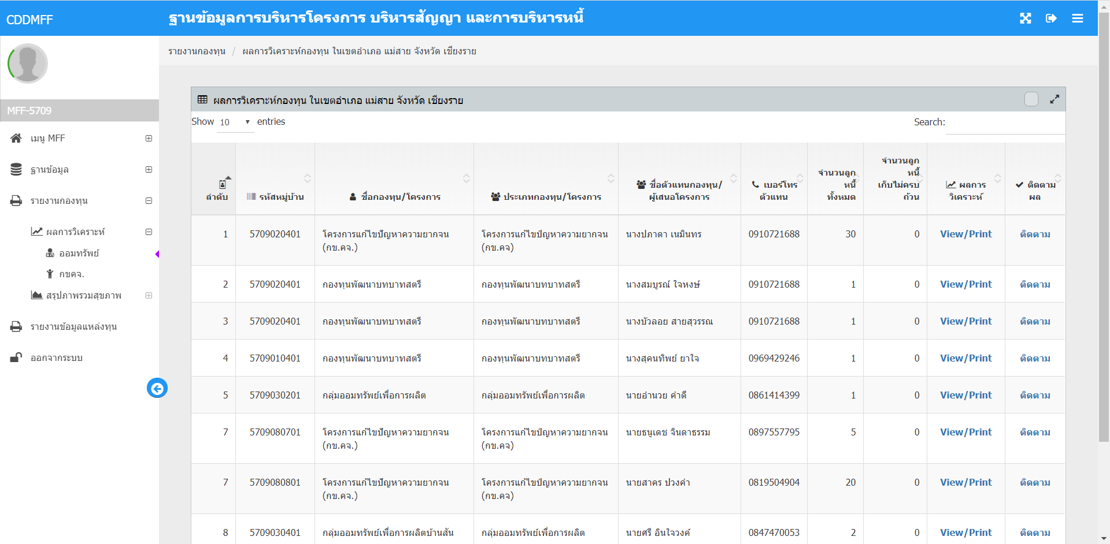
เมนูรายงานกองทุน (ผลการวิเคราะห์ และสรุปภาพรวมสุขภาพ)

Slide 19
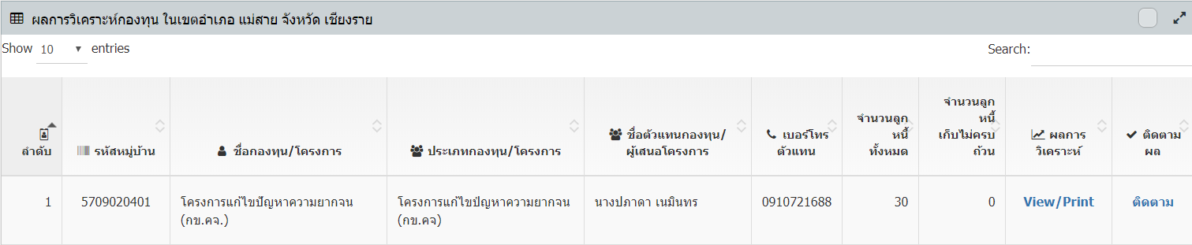
3. ดูผลวิเคราะห์
คลิ๊กเพื่อดูผลวิเคราะห์

Slide 20
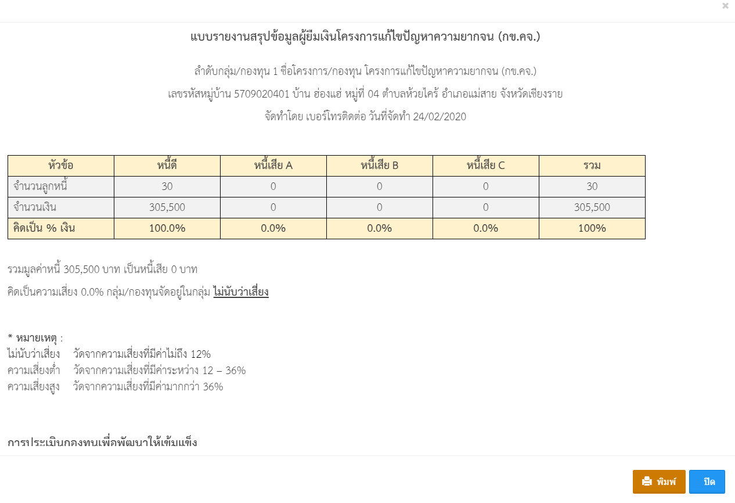
ผลวิเคราะห์

Slide 21
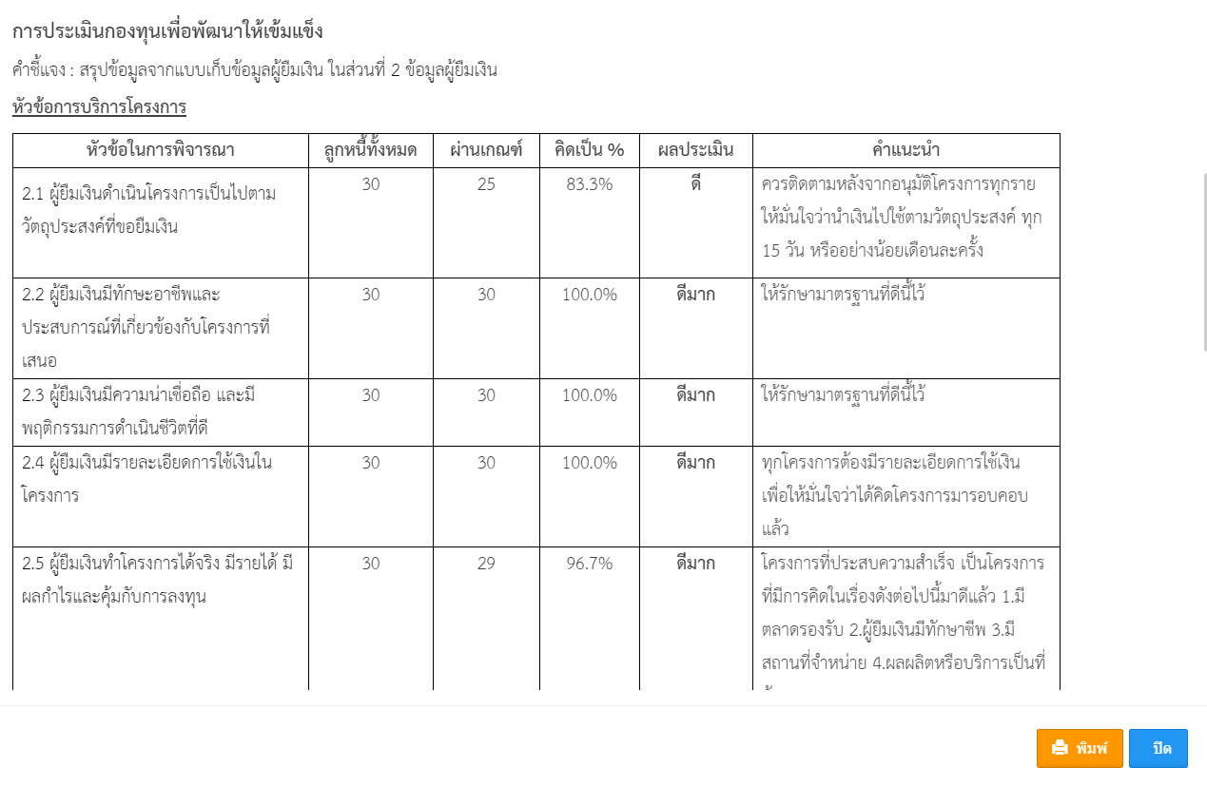
พิมพ์ผลวิเคราะห์

Slide 22
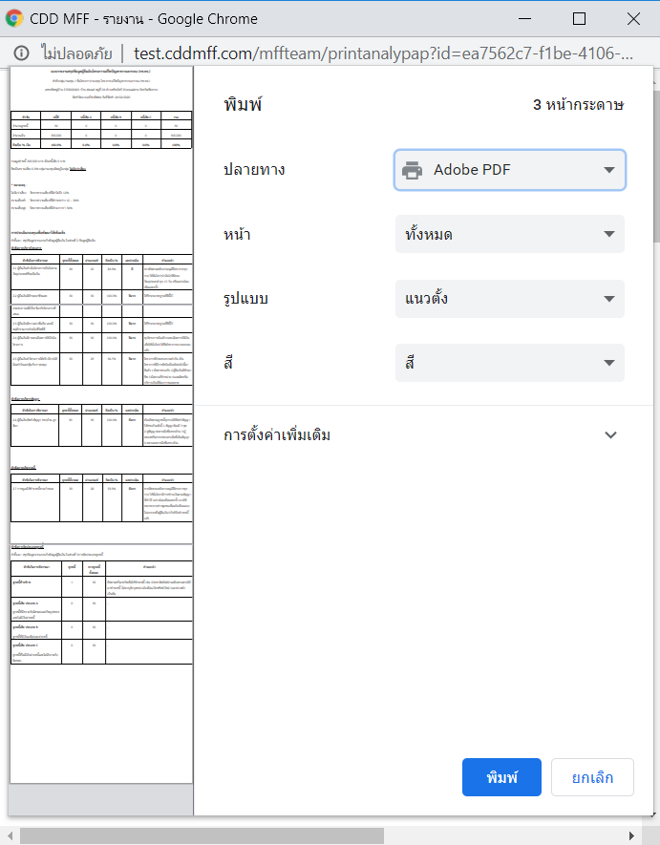
เลือกพิมพ์ออกเครื่องพิมพ์
หรือเป็นไฟล์ PDF

Slide 23
การเข้าถึงแหล่งทุน

Slide 24
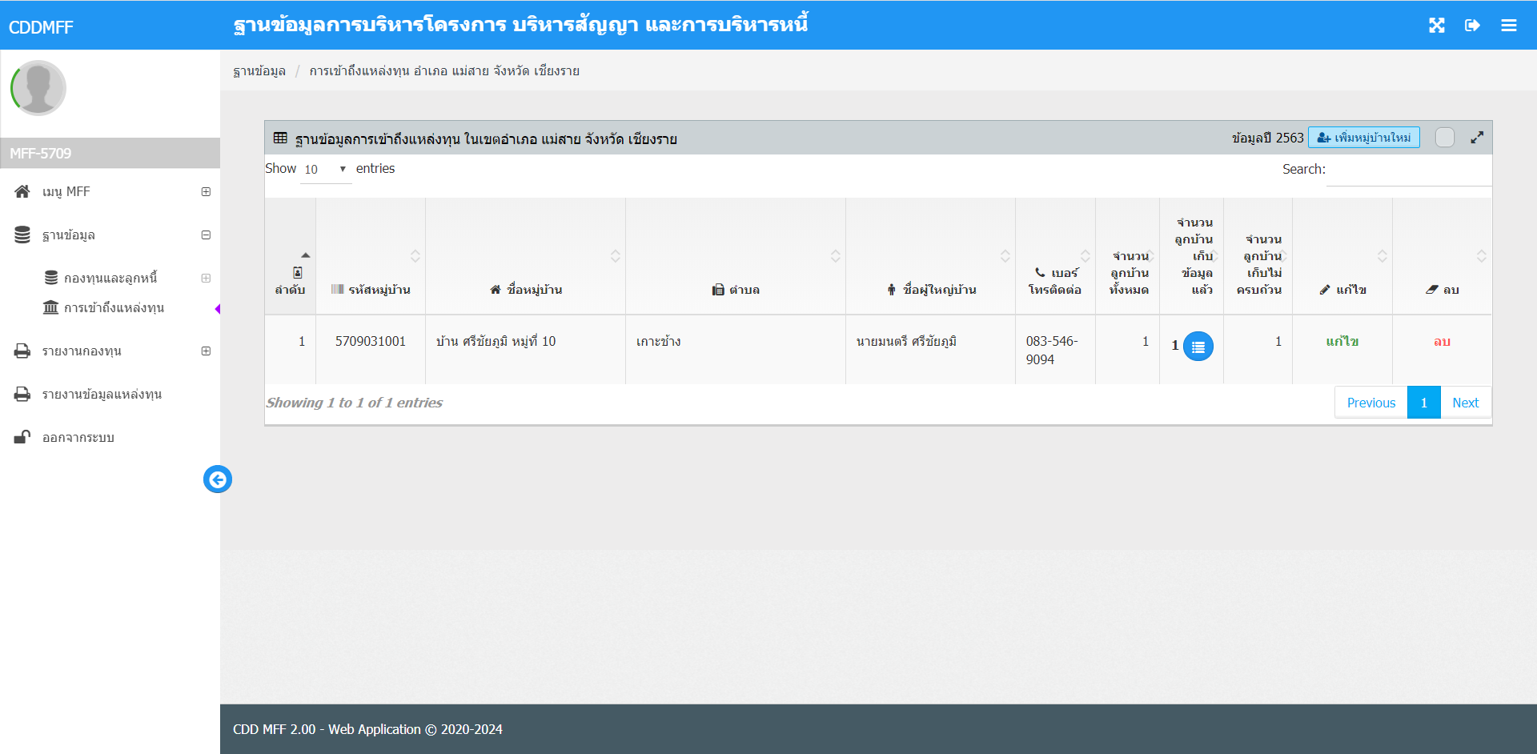
เมื่อเลือกเมนู การเข้าถึงแหล่งทุน จะเห็นหน้าจอหลักดังนี้
เริ่มใช้งานจากตรงนี้
ปุ่มเพิ่มหมู่บ้าน
เมนู

Slide 25
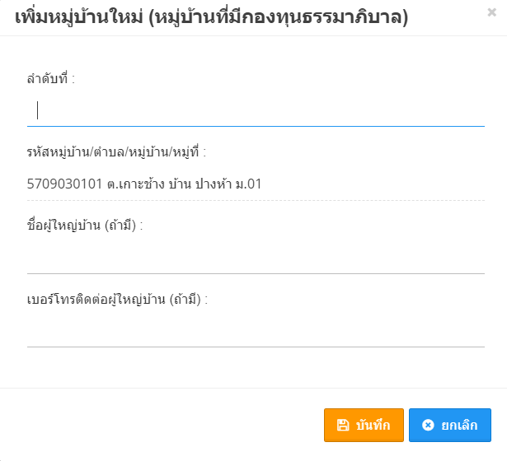
1. เพิ่มข้อมูลหมู่บ้านใหม่
1.1 กรอกลำดับหมู่บ้าน
1.2 เลือกหมู่บ้าน
1.3 กรอกชื่อผู้ใหญ่บ้าน (ถ้ามี)
1.4 กรอกเบอร์โทรติดต่อผู้ใหญ่บ้าน (ถ้ามี)

Slide 26
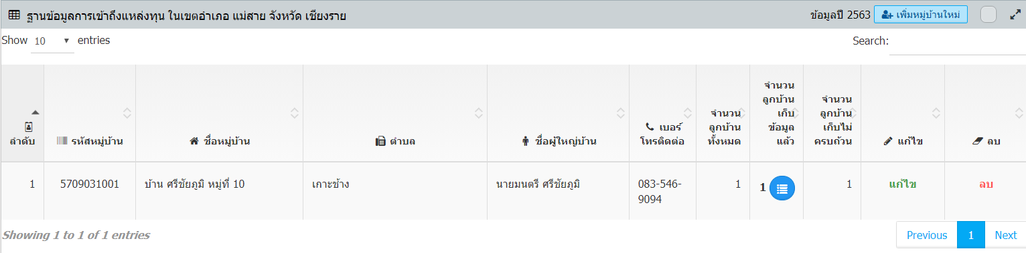
เมื่อเพิ่มหมู่บ้านแล้ว จะปรากฎข้อมูลหมู่บ้านในตาราง

Slide 27
2. เพิ่มข้อมูลลูกบ้านในแต่ละหมู่บ้าน

Slide 28
2. เพิ่มข้อมูลลูกบ้านในแต่ละหมู่บ้าน
คลิ๊กเพื่อเพิ่มข้อมูลลูกบ้าน

Slide 29
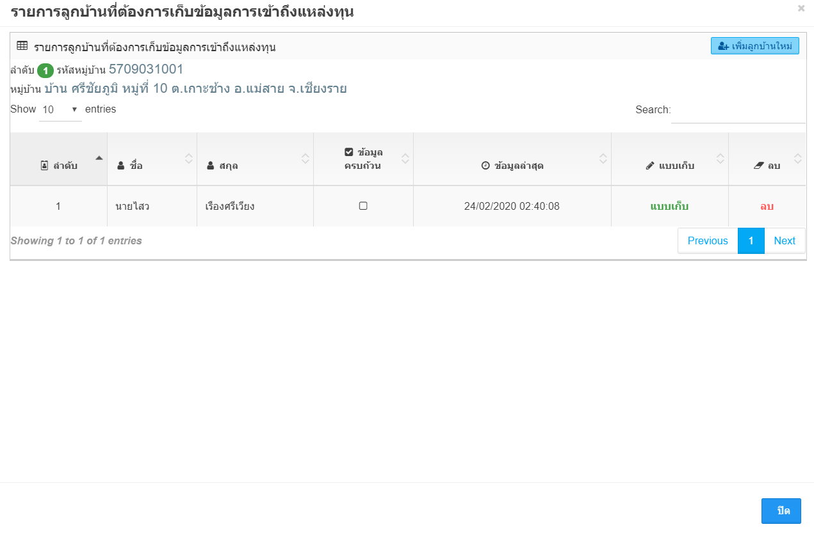
หน้าจอรายการลูกบ้าน ของหมู่บ้านที่เลือก
คลิ๊กเพื่อเพิ่มลูกบ้านใหม่

Slide 30
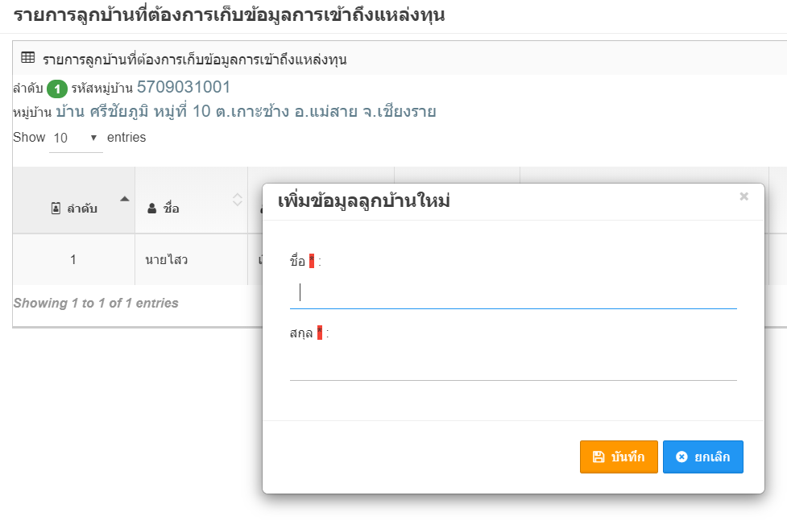
2.1 เพิ่มข้อมูลพื้นฐานลูกบ้าน

Slide 31
เมื่อเพิ่มลูกบ้านแล้ว จะปรากฎข้อมูลในตาราง
คลิ๊กเพื่อแก้ไขรายละเอียด

Slide 32
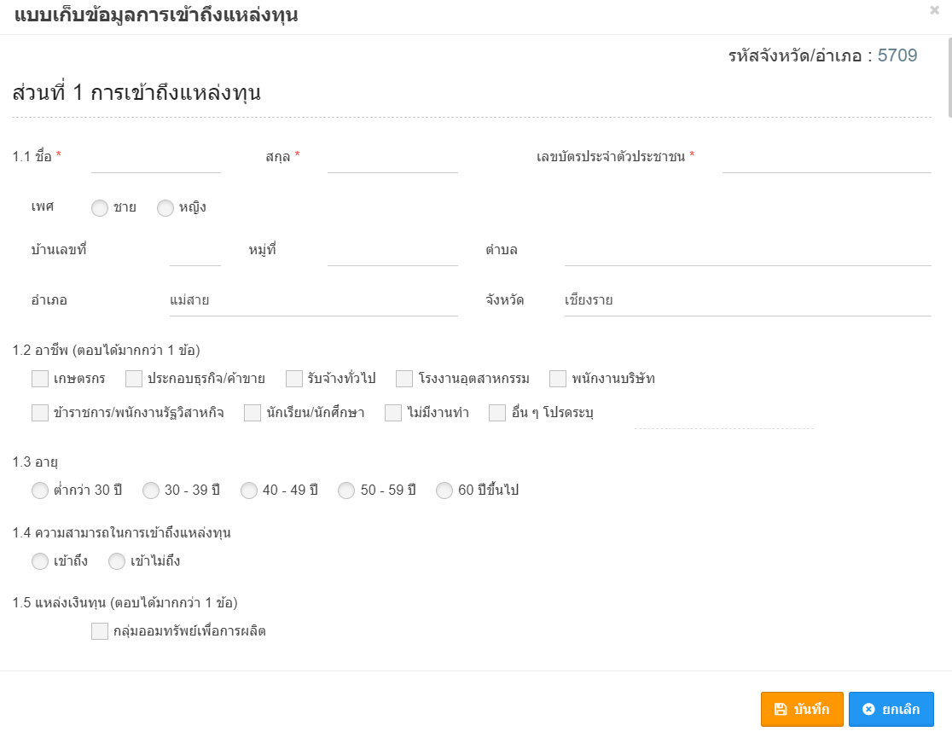
2.2 กรอกข้อมูลหรือแก้ไขให้ครบถ้วน

